Slide 1
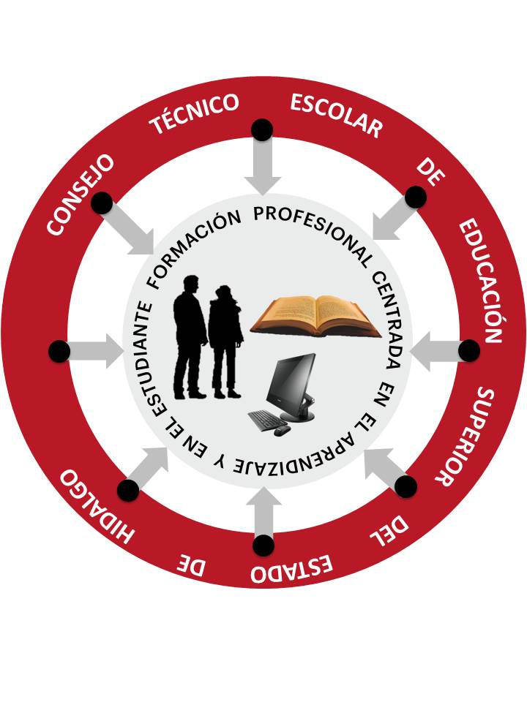
Consejos Técnicos de Educación Superior CTES
Internacionalización e Interculturalidad

Slide 2
Internacionalización e Interculturalidad
Consejo Técnico de la Educación Superior
Internacionalización e Interculturalidad
Porcentaje de personal académico y directivo con nivel B2 MCE o equivalente
Porcentaje de estudiantes en movilidad internacional
Número de acciones de promoción de la interculturalidad

Slide 3
Objetivos
Fortalecer el dominio del idioma inglés
Promover el aprendizaje y conservación de lenguas indígenas
Favorecer en los estudiantes su experiencia internacional e intercultural.

Slide 4
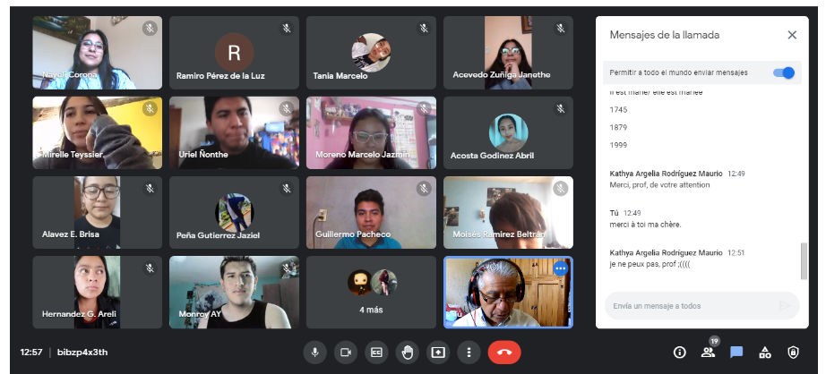
Indicador: Número de acciones de promoción de la interculturalidad
Valor inicial 2020-2021: 2
Meta: 3 talleres al año
Acciones programadas | % Cumplimiento de Acciones | Evidencia | Avance de la meta por indicador
Implementar talleres de conversación, escritura y lectura en inglés, francés | 100% | Lista de asistencia de estudiantes que participan en cursos de francés Se tienen 2 grupos, uno lo atiende la Profesora Daniela y otro el Profesor Amilcar. Para obtener la beca MEXPROTEC este año, la estudiante Paulin Olguin Yuridia del PE de Mecatrónica paso a la etapa final, solo se esta en espera de resultados | 40%

Slide 5
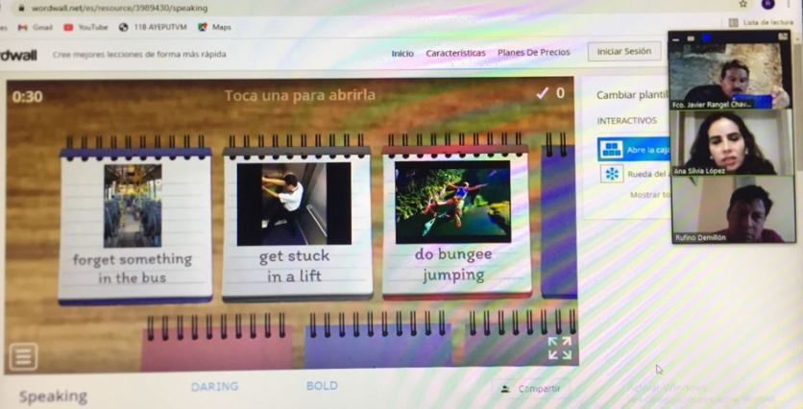
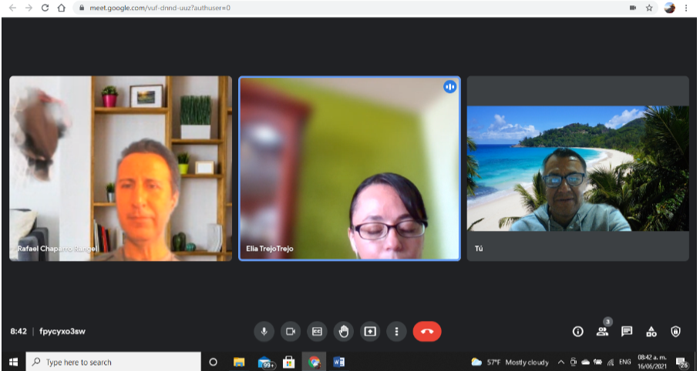
Indicador: Porcentaje de egresados con nivel B1 MCE o equivalente
Valor inicial 2020-2021: 20%
Meta: 100% de los estudiantes de ingeniería y licenciatura obtienen constancia que avala el nivel de idioma obtenido
Acciones programadas | % Cumplimiento de Acciones | Evidencia | Avance de la meta por indicador
Continuar con el programa de capacitación de inglés para PTC | 100% | Pantallas clases virtuales de asistencia de docentes de tiempo completo que toman clases de inglés | 40%

Slide 6
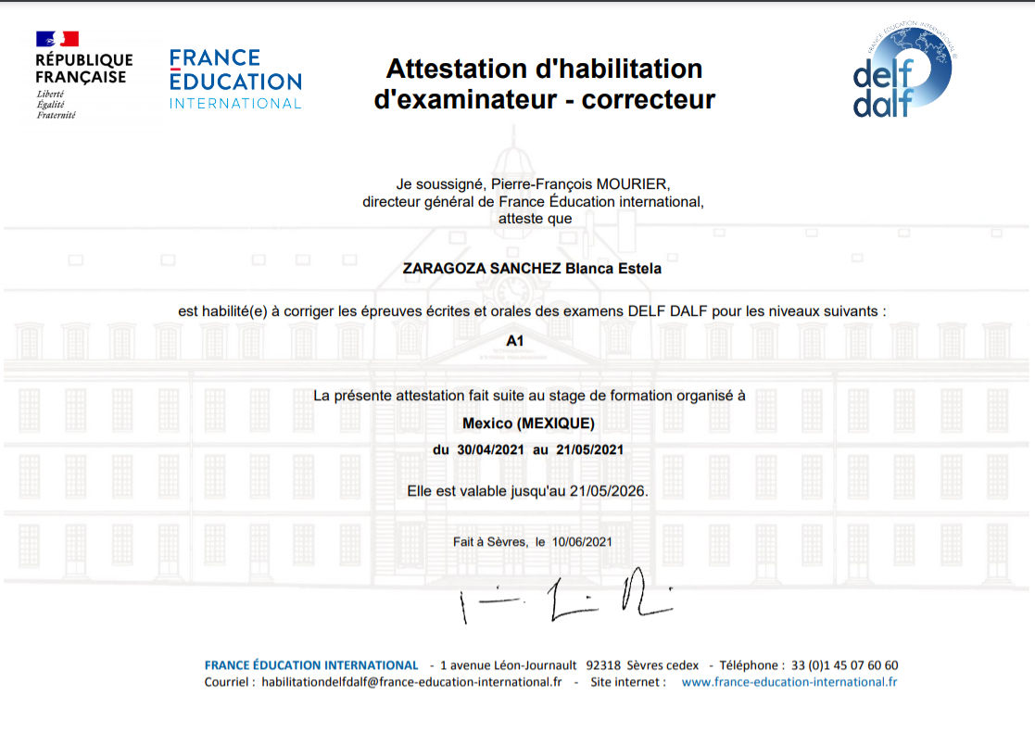
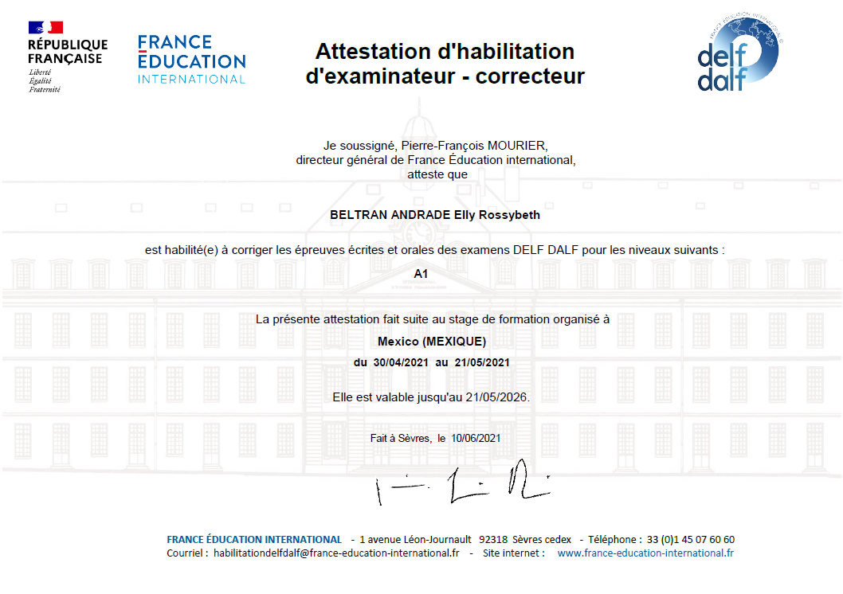
Indicador: Porcentaje de egresados con nivel B1 MCE o equivalente
Valor inicial 2020-2021: 20%
Meta: 100% de los estudiantes de ingeniería y licenciatura obtienen constancia que avala el nivel de idioma obtenido
Acciones programadas | % Cumplimiento de Acciones | Evidencia | Avance de la meta por indicador
Habilitar examinadores correctores con el centro certificador | 100% | Constancias Habilitación como examinadoras-correctoras de exámenes DELF-A1 Profesora Blanca Estela Zaragoza Sanchéz y Elly Rossybeth Beltran Andrade | La meta es aprobar DELF-A2 y DELF-B1 y DELF-B2.
De

Slide 7
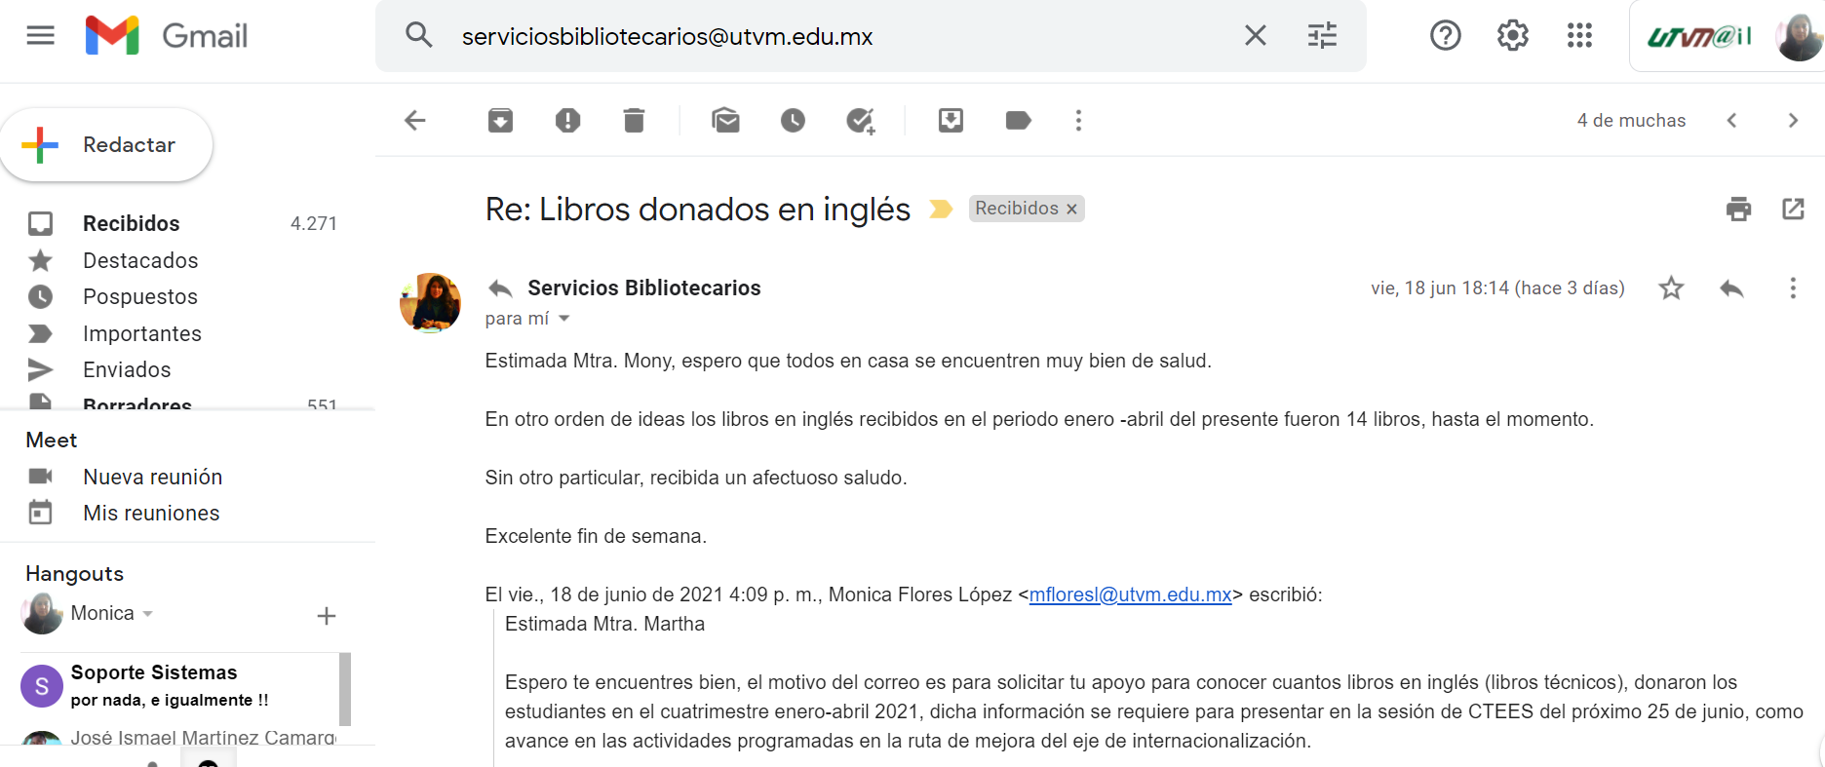
Indicador: Porcentaje de egresados con nivel B1 MCE o equivalente
Valor inicial 2020-2021: 20%
Meta: 100% de los estudiantes de ingeniería y licenciatura obtienen constancia que avala el nivel de idioma obtenido
Acciones programadas | % Cumplimiento de Acciones | Evidencia | Avance de la meta por indicador
Donación continúa de acervo bibliográfico por la comunidad universitaria | 100% | 14 Libros de inglés técnico donados durante el cuatrimestre enero-abril 2021, por estudiantes de quinto cuatrimestre | 50%

Slide 8
Indicador: Porcentaje de egresados con nivel B1 MCE o equivalente
Valor inicial 2020-2021: 20%
Meta: 100% de los estudiantes de ingeniería y licenciatura obtienen constancia que avala el nivel de idioma obtenido
Acciones programadas | % Cumplimiento de Acciones | Evidencia | Avance de la meta por indicador
Señalización en inglés y francés | 100% | Se enviara correo electrónico al departamento de mantenimiento para Contar con un plano de la universidad, con el análisis de las instalaciones para saber en qué lugares se podría poner la señalética, | 10%

Slide 9
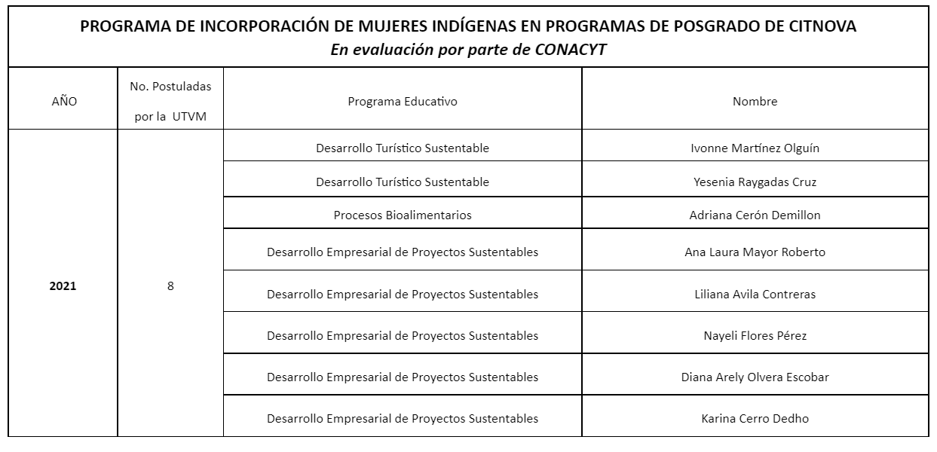
Indicador: Porcentaje de egresados con nivel B1 MCE o equivalente
Valor inicial 2020-2021: 20%
Meta: 100% de los estudiantes de ingeniería y licenciatura obtienen constancia que avala el nivel de idioma obtenido
Acciones programadas | % Cumplimiento de Acciones | Evidencia | Avance de la meta por indicador
Gestionar convenios o becas de movilidad para que se apoye al personal | 100% | 8 ex-alumnas participan en la "Convocatoria del Programa de Incorporación de Mujeres Indígenas en Programa de Posgrado de Calidad para el Fortalecimiento Regional” | 50%

Slide 10
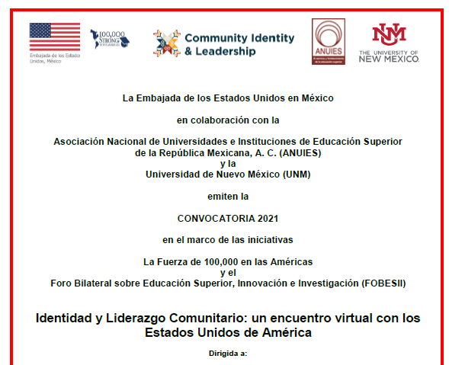
Indicador: Porcentaje de egresados con nivel B1 MCE o equivalente
Valor inicial 2020-2021: 20%
Meta: 100% de los estudiantes de ingeniería y licenciatura obtienen constancia que avala el nivel de idioma obtenido
Acciones programadas | % Cumplimiento de Acciones | Evidencia | Avance de la meta por indicador
Gestionar convenios o becas de movilidad para que se apoye al personal | 100% | 2 estudiantes de la Lic. En Gestión de Negocios y Proyectos participan en la convocatoria Programa Identidad y Liderazgo Comunitario: Un Encuentro Virtual con los Estados Unidos de América en la Universidad de Nuevo México | 10%

Slide 11
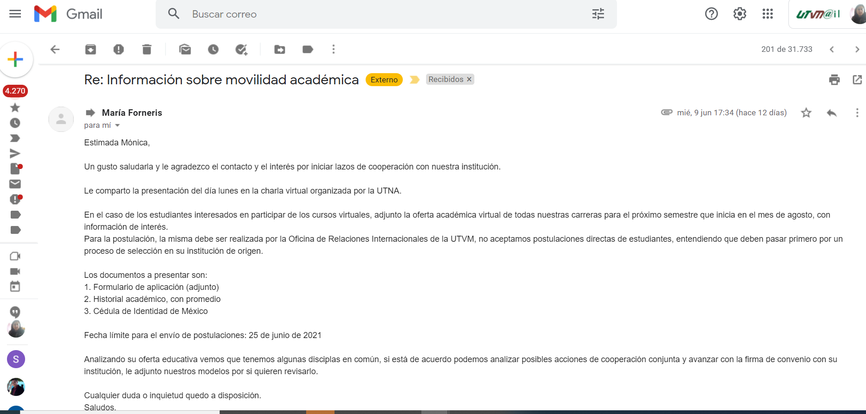
Indicador: Porcentaje de egresados con nivel B1 MCE o equivalente
Valor inicial 2020-2021: 20%
Meta: 100% de los estudiantes de ingeniería y licenciatura obtienen constancia que avala el nivel de idioma obtenido
Acciones programadas | % Cumplimiento de Acciones | Evidencia | Avance de la meta por indicador
Establecer vínculos con instituciones en el extranjero que permitan generar movilidad | 100% | Contacto con responsable de la Universidad Provincial de Ezeiza en Argentina | 5%

Slide 12
Indicador: Porcentaje de egresados con nivel B1 MCE o equivalente
Valor inicial 2020-2021: 20%
Meta: 100% de los estudiantes de ingeniería y licenciatura obtienen constancia que avala el nivel de idioma obtenido
Acciones programadas | % Cumplimiento de Acciones | Evidencia | Avance de la meta por indicador
Difundir y promover los programas de movilidad | 100% | Correo sobre información para que estudiantes del PE de Turismo participen en movilidad virtual en la Universidad Provincial de Ezeiza en Argentina. | 10%

